Slide 1
TURISTIČKA ZAJEDNICA OPĆINE POVLJANA
Izvješće o izvršenju Programa rada za 2022. godinu
Usvojeno na sjednici Skupštine, 31.03.2023.

Slide 2
Sadržaj
Izvršenje i izdaci Programa rada:
analiza po planiranim aktivnostima
izdaci za poslovanje turističkog ureda i rad tijela Turističke zajednice Povljana
tablica
ostvareni promet
Finacijski rezultat poslovanja
Usporedba financijskog plana i njegova ostvarenja s obrazloženjem odstupanja
Analiza i ocjena izvršenja Programa rada

Slide 3
Izvršenje i izdaci Programa rada
OSTVARENI PRIHODI
1. Izvorni prihodi
Plan prihoda za 2022. godinu rađen je tijekom studenog i prosinca 2021. godine i nije bilo naznaka da će se politika glede pandemije i otežanog kretanja posjetitelja zaustaviti ili promijeniti. To je bio glavni razlog zašto smo predvidjeli 50% prihoda manje od onog koji bi se očekivao kod uobičajene sezone. Još jedan razlog je što smo znali da će izostati prihod od kampa Porat (promjena koncesionara, problemi sa papirologijom itd.). Što se tiče kapaciteta kod privatnog smještaja nije bilo većih promjena. Promjenom Zakona o turističkoj članarini, očekivao se nešto veći prihod po toj osnovi.
Realizacija izvornih prihoda:
Turistička pristojba – 357.394,04 kuna
Članarina – 42.258,40 kuna
Izvorni prihodi ukupno- 399.652,44 KUNA
2. Prihod iz proračuna Općine Povljana
Prihod iz proračuna Općine nije planiran ali je tijekom godine došlo do dogovora da se sve zabavno-kulturne manifestacije tijekom godine financiraju iz Turističke zajednice Općine Povljana uz zajedničku organizaciju. Općina Povljana je imala predviđena sredstva u proračunu za pokrivanje razlike troškova koje je transferom doznačila.
Realizacija iz proračuna Općine Povljana – 74.750,29 kuna
3. Ostali prihodi
Ostvareno - 911,44 kuna

Slide 4
4. Preneseni prihod iz prethodne godine
Planiran je prijenos sredstava u 2022. godinu u iznosu 75.000 kuna.
Ostvareni prijenos 55.423,35 kuna.
REALIZACIJA PRIHODA ZA 2022. GODINU
Planirano 357.600,00 kuna Rebalans 523.823,00 kuna Ostvareno 530.737,52 kuna
OSTVARENE AKTIVNOSTI
ISTRAŽIVANJE I STRATEŠKO PLANIRANJE
1.1 Izrada strateških/operativnih/komunikacijskih/akcijskih dokumenata
1.1.1 Sudjelovanje u izradi strateških i razvojnih planova turizma na
području destinacije
IZRADA PLANOVA UPRAVLJANJA: ''Razvoj okvira za upravljanje ekološkom mrežom NATURA 2000'‘
Opis aktivnosti: Izrada planova upravljanja za određene ekološke mreže. Na našem području su to: Laguna kod Povljane – Segal, Stara Povljana, Veliko i Malo Blato.
Ostvareni cilj aktivnosti: Izrada plana upravljanje započela je radionicom u objektu Zavičaj u Vlašićima u lipnju 2022. godine na kojoj smo sudjelovali i dali svoj doprinos.
Nositelji i partneri:
Javna ustanova za upravljanje zaštićenim područjima ''Natura Jadera'', Ministarstvo gospodarstva i održivog razvoja, TZ Povljana, Općina Povljana, TZG Pag, Grad Pag, LAG MENTORIDES, MO Vlašići, SRU ‘’GAUN’’ Povljana, Grad Novalja, Vodovod Pag, udruga Volim Vlašići.

Slide 5
Realizacija: PLAN: 0 kuna REBALANS: 0 kuna OSTVARENO: 0 kuna
1.2 Istraživanje i analiza tržišta
ANKETA
Opis aktivnosti: Kako bismo se upoznali sa navikama i potrebama gostiju sudjelovali smo u poticanju gostiju i iznajmljivača u ispunjavanju za to prilagođene ankete.
Ostvareni cilj aktivnosti:
Iako smo uložili trud u animiranje gostiju za ispunjavanje ankete načelno nismo zadovoljni uspjehom. Problem je bio u razlogu što gosti nisu dolazili u turistički ured po informacije kao što su to nekad radili. Možda je to plod promicanja digitalizacije. Nakon što smo shvatili gdje je problem, umnožili smo listić sa kodom i podjelili ga iznajmljivačima uz upute i zamolbu za njihov angažman prema gostima.
Nositelji i partneri: TZ županije Zadarske, TZ općine Povljana, ostale TZ u županiji.
Realizacija: PLAN: 0 kuna REBALANS: 0 kuna OSTVARENO: 0 kuna
1.3 Mjerenje učinkovitosti promotivnih aktivnosti
Realizacija: PLAN: 0 kuna REBALANS: 0 kuna OSTVARENO: 0 kuna
2. RAZVOJ TURISTIČKOG PROIZVODA
2.1 Identifikacija i vrednovanje resursa te strukturiranje turističkih proizvoda
2.1.1. Razvoj ostalih elemenata turističke ponude s fokusom na cjelogodišnju ponudu destinacije

Slide 6
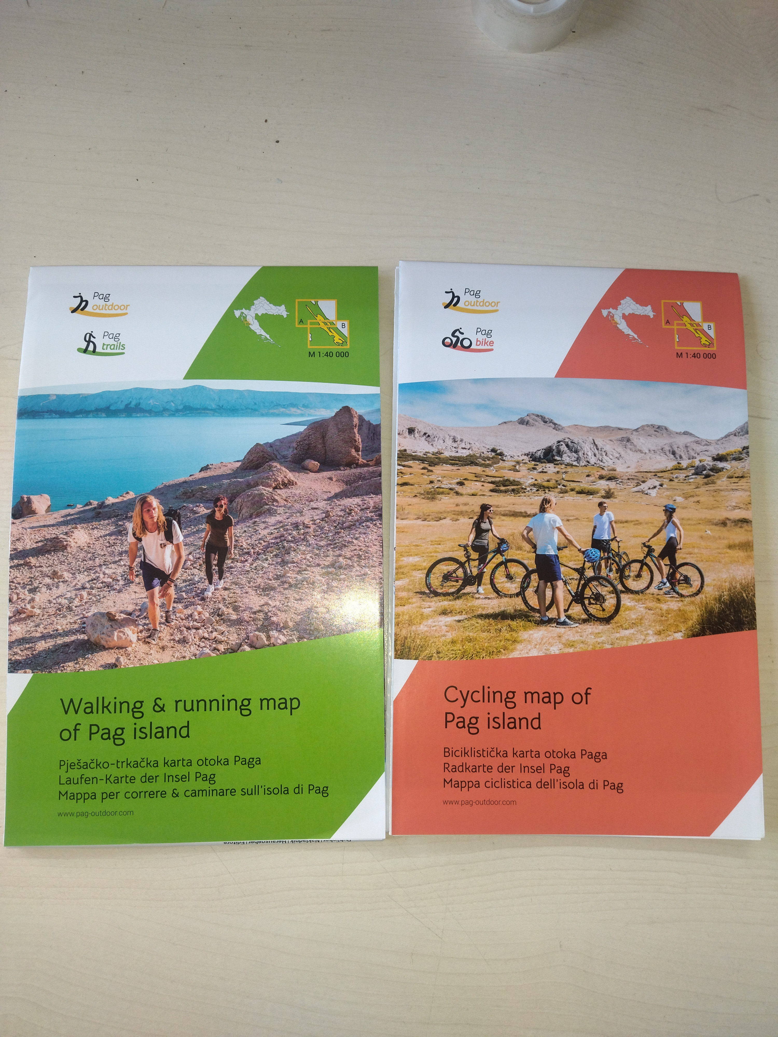
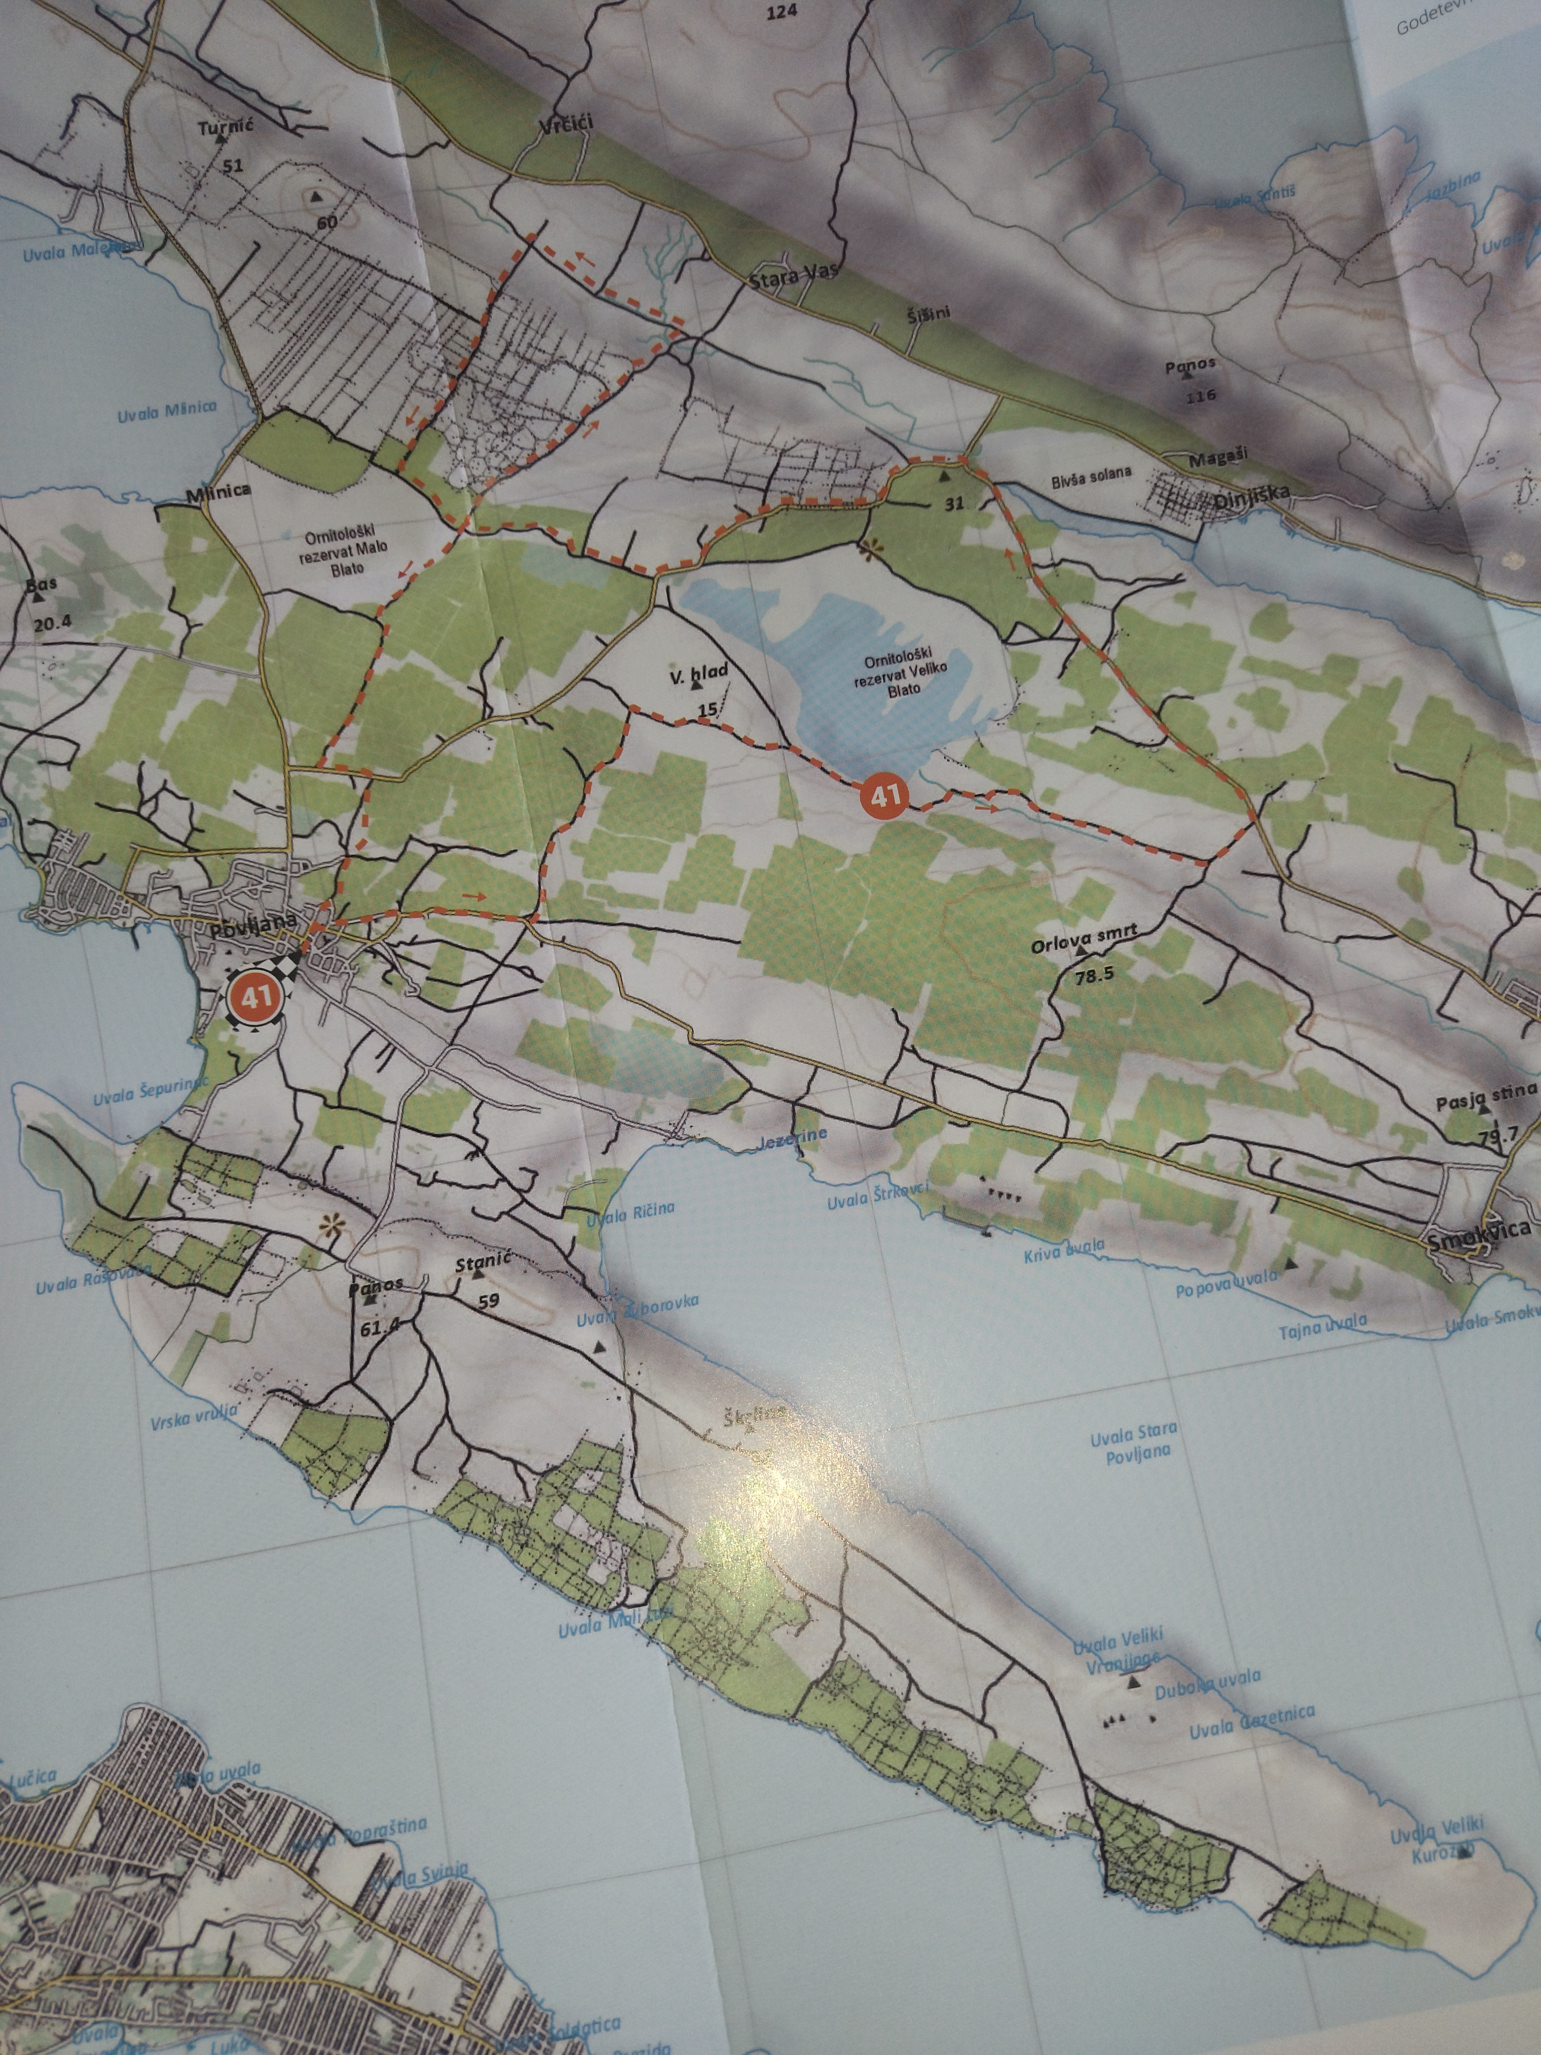
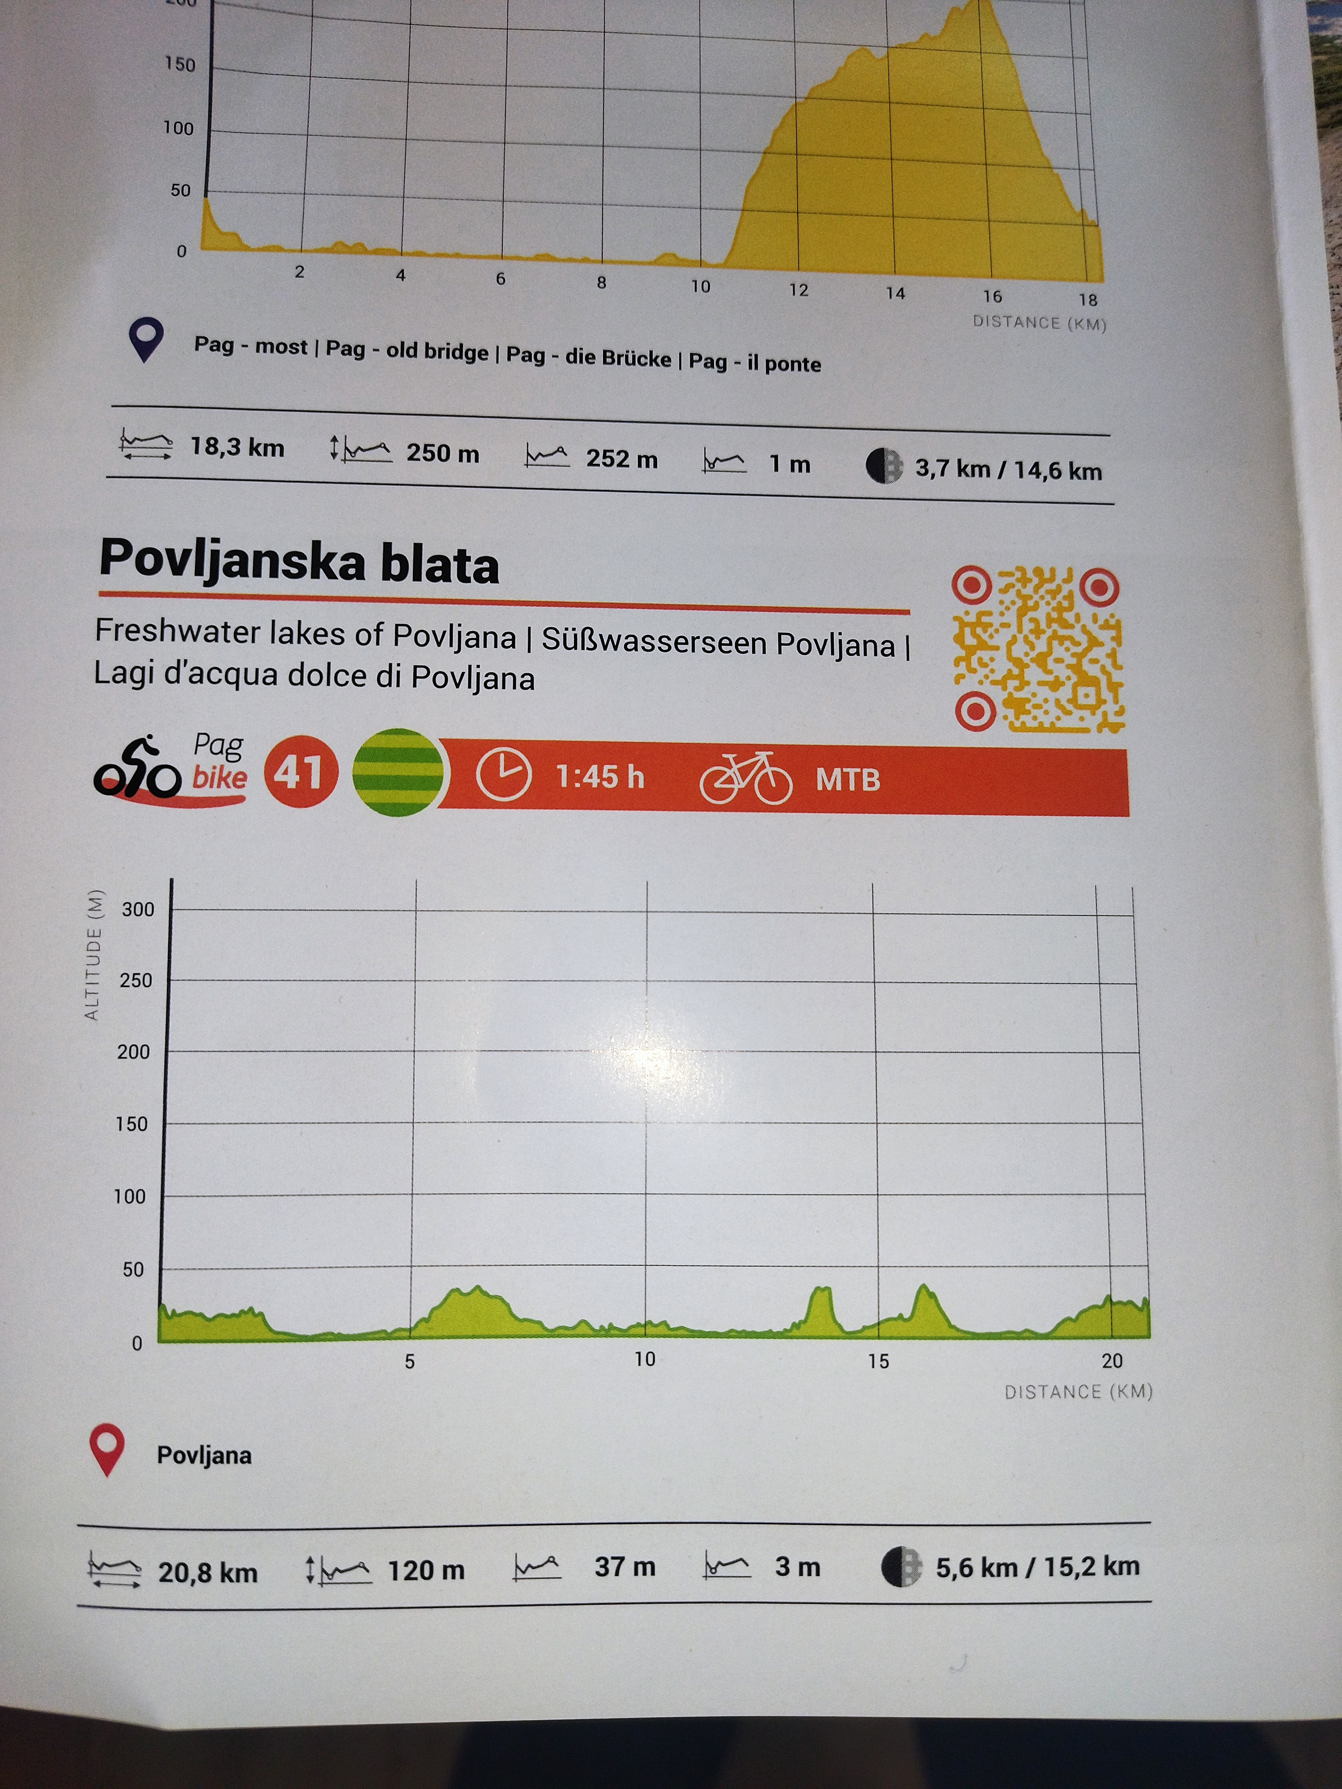
PROJEKT ''RAZVOJ OUTDOOR TURIZMA NA OTOKU PAGU''
Opis aktivnosti:
Ovaj projekt, na kojem radimo već 4 godine, na kojem su se udružile Turističke zajednice otoka Paga, ima za cilj objediniti ponudu u domeni outdoor turizma (osobito ciklo i pješačko-trkački turizam).
Ostvareni cilj aktivnosti:
Početkom 2022. godine završeno je postavljanje tabli na obje staze, napravljena je web stranica sa svim informacijama za otočke staze (www-pag-outdoor.com) i tiskana je brošura.
Nositelji i partneri: Turističke zajednice Gradova Novalja i Pag, Općina Povljana i Kolan i mjesta Stara Novalja.
Realizacija: PLAN: 17.000 kuna REBALANS: 8.000 0 kuna OSTVARENO: 11.237,81 kuna
2.2 Sustavi označavanja kvalitete turističkog proizvoda
2.2.1 Suradnja s predstavnicima turističke ponude po proizvodima radi podizanja kvalitete ponude u destinaciji

Slide 7
''PAG NA MENIJU'‘
Opis aktivnosti:
Prikupljanje recepata autohtone kuhinje sa otoka Paga i tiskanje knjižice recepata sa prijevodom na nekoliko jezika. Inicijator aktivnosti je Srednja škola ''Bartul Kašić'' iz Paga, a uključile su se Udruge obrtnika Paga i Novalje te sve otočke TZ.
Ostvareni cilj aktivnosti:
Krajnji cilj je očuvanjem gastro baštine doprinijeti očuvanju identiteta. Gastro baština otoka je značajan segment ponude. Kao i prvih godina ovog projekta problem je motivacija ugostitelja. Uobičajeni izgovori su kratka sezona i manjak radne snage; smatraju da ovakva ponuda zahtijeva dodatnu organizaciju i napore.
Nositelji i partneri: TZ Povljana, TZ Pag, TZ Novalja, TZ Kolan, Srednja škola ''Bartul Kašić'' iz Paga, Udruga obrtnika Pag, Udruga obrtnika Novalja.
Realizacija: PLAN: 0 kuna REBALANS: 0 kuna OSTVARENO: 0 kuna
2.3 Podrška razvoju turističkih događanja
2.3.1 Organizacija i suorganizacija događanja, kulturno-zabavnih sportskih i sl. manifestacija u destinaciji
SUSRET KLAPA ''Povljana u pismi''
Opis aktivnosti:
Nakon dvije godine pauze susret klapa ‘’Povljana u pismi’’ nastavljen je po 19. put. Osim otočkih klapa u programu su sudjelovale i gostujuće klape.
Ostvareni cilj aktivnosti:
Očuvanje kulturne baštine, prezentacija iste pred posjetiteljima, obogaćivanje ponude, zadovoljstvo lokalnog stanovništva samo su neke od koristi koju imamo događanjem ove manifestacije.
Nositelji i partneri: Turistička zajednica Općine Povljana, Općina Povljana, Čistoća Povljana d.o.o.
Realizacija: PLAN 0 kuna REBALANS 35.000 kuna OSTVARENO 34.380,57 kuna

Slide 8
SUORGANIZACIJA ZABAVNIH DOGAĐANJA
Opis aktivnosti:
S obzirom da su suradnja sa subjektima javnog i privatnog sektora u destinaciji radi podizanja kvalitete turističkog iskustva, funkcioniranja, dostupnosti i kvalitete javnih usluga, servisa i komunalnih službi na području turističke destinacije te razvoj događanja u destinaciji i drugih motiva dolaska u destinaciju za individualne i grupne goste zadaće Turističke zajednice (čl. 9. st. 1. Statuta), Zajednica organizira i dijelom financira javna zabavna događanja.
Ostvareni cilj aktivnosti:
Ova aktivnost sigurno utječe na odredbu Zakona o poboljšanju uvjeta boravka turista, osim toga suradnja sa drugim subjektima na zajedničkim ciljevima je poželjna.
Nositelji i partneri: Turistička zajednica Općine Povljana, Općina Povljana, Čistoća Povljana d.o.o.
Realizacija: PLAN: 4.000 kuna REBALANS: 140.000 kuna OSTVARENO: 130.868,67
PAG OUTDOOR SUMMER WEEKEND
Opis aktivnosti:
SUP, trail, nordijsko hodanje i nogomet su sportske aktivnosti čiju smo organizaciju sufinancirali. Iako nemamo ponudu rekvizita za SUP aktivnosti, ponudili smo agenciji SUNTURIST iz Novalje da u dva navrata tijekom lipnja i srpnja ponudi na našem području tu mogućnost uz sportskog voditelja. Odaziv je bio zanemariv. Donekle bolja posjećenost postignuta je u aktivnostima nordijskog hodanja.
Ostvareni cilj aktivnosti:
Financijski pomoći dodatnu ponudu organiziranih sportskih aktivnosti. Nismo zadovoljni ostvarenim rezultatima jer nismo postigli očekivanu posjećenost.
Nositelji i partneri: Turistička zajednica Općine Povljana, Općina Povljana
Realizacija: PLAN 4.000 kuna REBALANS 15.016 kuna OSTVARENO: 15.016,75 kuna
2.4 Turistička infrastruktura
Opis aktivnosti: Zamjena oštećenih tabli smeđe signalizacije i nabavka novih te izrada obavjesnih tabli za javne plaže.

Slide 9
Ostvareni cilj aktivnosti: Općina Povljana je u toku godine u potpunosti promijenila sve table smeđe signalizacije tj. postavila potpuno nove. Stoga, cilj je ostvaren bez utroška sredstava.
TZO Povljana pomagala je u pripremi podataka prije same izrade tabli tj. promjeni podataka na web stranici s ciljem usklađivanja sa oznakama.
Nositelji aktivnosti i partneri: Općina Povljana, TZO Povljana
Realizacija: PLAN: 1.000 kuna REBALANS: 0 kuna OSTVARENO: 0 kuna
2.5 Podrška turističkoj industriji
PLAN: 0 kuna REBALANS: 0 kuna REALIZACIJA: 0 kuna
3. RAZVOJ TURISTIČKOG PROIZVODA
3.1 Definiranje brending sustava i brend arhitekture
PLAN: 0 kuna REBALANS: 0 kuna REALIZACIJA: 0 kuna
3.2 Oglašavanje destinacijskog brenda, turističke ponude i proizvoda
PLAN: 0 kuna REBALANS: 0 kuna REALIZACIJA: 0 kuna
3.3 Odnosi s javnošću, globalni i domaći PR
PLAN: 0 kuna REBALANS: 0 kuna REALIZACIJA: 0 kuna

Slide 10
3.4 Marketinške i poslovne suradnje
UDRUŽENO OGLAŠAVANJE NA STRANICAMA ŽUPANIJSKE TZ
Opis aktivnosti: Zakup prostora za oglašavanje destinacije OTOK PAG na stranici www.zadar.hr
Ostvareni cilj aktivnosti: Planiranje marketinških aktivnosti zajedno sa lokalnim TZ uz odobrenje županijske Tz je u skladu sa odredbama Statuta naše Zajednice i Zakona o turističkim
zajednicama. Naša zajednička prisutnost na stranicama www.zadar.hr je od koristi za sve uključene.
Nositelj aktivnosti i partneri: TZO Povljana, TZO Kolan, TZG Pag, TZG Novalja, TZŽ Zadarske.
Realizacija: PLAN: 15.000,00 kuna REBALANS: 15.000,00 kuna OSTVARENO: 15.000,00 kuna
MARKETINŠKA KAMPANJA SUFINANCIRANJA NISKOTARIFNIH LETOVA ZA ZADAR
Opis aktivnosti:
Sufinanciranjem niskotarifnih zračnih letova za zračnu luku Zemunik sudjelujemo u projektu čiji je cilj povećanje dolazaka uglavnom van sezone i tako povećanje potrošnje u pred i posezonskom razdoblju.
Ostvareni cilj aktivnosti:
Značajno povećanje dolazaka gostiju zračnim prijevozom a time i veća potrošnja na razini županije.
Nositelj aktivnosti i partneri:
TZ Povljana, TZ županije zadarske, ostale TZ, lokalne samouprave, Zračna luka Zadar.
Realizacija:
PLAN: 18.000,00 kuna REBALANS: 18.000,00 kuna OSTVARENO: 23.340,30 kuna

Slide 11
3.5 Sajmovi, posebne prezentacije i poslovne radionice
PLAN: 0 kuna REBALANS: 0 kuna REALIZACIJA: 0 kuna
3.6 Suradnja sa organizatorima putovanja
PLAN: 0 kuna REBALANS: 0 kuna REALIZACIJA: 0 kuna
3.7 Kreiranje promotivnog materijala
3.7.1 Izrada i distribucija informativnih materijala
PROJEKT POINTERS
Opis aktivnosti: Promocija preko kanala Pointers Pag, promocija preko društvenih mreža
Ostvaredni cilj aktivnosti: Prisutnost u digitalnim medijima.
Nositelji: TZG Paga, TZO Kolan, TZO Povljana, TZG Novalja
Realizacija: PLAN: 3.000 kuna REBALANS: 2.600 kuna OSTVARENO: 2.600,00 kuna
REPRINT KARATA I BROŠURA
Opis aktivnosti: Nabavka reklamnih materijala u funkciji informiranja posjetitelja.
Ostvareni cilj aktivnosti: Izrada i distribucija informativnih materijala (članak 9. Statuta).
Nositelji: Turistička zajednica Općine Povljana
Realizacija: PLAN: 3.500 kuna REBALANS: 1.625 kuna OSTVARENO: 1.625,00 kuna

Slide 12
VIRTUALNO 360
Opis aktivnosti: Proizvodnja novih turističkih proizvoda koji će turisti,a olakšati snalaženje na prostoru Općine. Ovo su početna sredstva. Glavnina aktivnosti biti će izvedena u 2023. g.
Ostvareni cilj aktivnosti: razvojne aktivnosti vezane uz povezivanje elemenata ponude u pakete i proizvode – inkubatori inovativnih destinacijskih doživljaja i proizvoda.
Nositelj: TZO Povljana
Realizacija: PLAN: 0 kuna REBALANS: 1.250 kuna OSTVARENO: 1.250 kuna
3.8 Internetske stranice
3.8.1 Razvoj i održavanje internet stranica
Opis aktivnosti: Intervencije na stranici www.visitpovljana.eu..., zamjena fotografija, promjena tekstova, nadopunjavanje sadržaja.
Ostvareni cilj aktivnosti: stvaranje, održavanje i redovito kreiranje sadržaja na mrežnim stranicama destinacije i profilima društvenih mreža.
Nositelji: TZO Povljana
Realizacija: PLAN: 2.000 kuna REBALANS: 6.500 kuna OSTVARENO: 5.500,00 kuna
3.9 Kreiranje i upravljanje bazama turističkih podataka
3.9.1 Otkup sadržaja, fotografija i ostalih podataka
Opis aktivnosti: Nabavka najnovijih fotografija i tekstova koji će se koristiti za potrebe oglašavanja.
Ostvareni cilj aktivnosti: Kupnjom fotografija autora Ivana Vičevića i Hrvoja Jurića obogatili smo postojeći fond. Radi se o fotografijama dronom dvije zaštićene zone – rezervata ptica:
Veliko i Malo blato. Nabavkom fotografija ptičjeg fonda rezervata Veliko i Malo blato fotografa Hrvoja Jurića sadržajno smo obogatili bazu
fotografija barem na neko vrijeme.
Nositelji: TZO Povljana
Realizacija: PLAN: 2.000 kuna REBALANS: 1.000 kuna OSTVARENO: 6.000 kuna

Slide 13
3.10 Turističko-informativne aktivnosti
3.10.1 Upravljanje TIC-evima (funkcioniranje Turističko-informativnog centra uključujući plaće turističkih informatora)
Opis aktivnosti: Kako bi se sve zadaće iz čl. 45 Statuta TZO Povljana izvršile na vrijeme i onako kako je to Zakonom zamišljeno, postoji Turističko informativni centar (TIC). Uz direktora Turističke zajednice, kao voditelja TIC-a, tijekom travnja i svibnja u uredu je radila Ivana Škoda a od lipnja do početka rujna Sara Bačić, na radnom mjestu stručni suradnik. Vrsta poslova koji se u TIC-u obavljaju su: naplata turističke pristojbe, upis turista i drugih posjetitelja u evisitor, pomoć u pronalasku smještaja u špici sezone, davanje informacija u svezi svih turističkih aktivnosti na području Povljane, otoka i zadarskog područja, kontaktiranje raznih institucija od značaja kako bi boravak turista učinili bezbjednijim: MUP, komunalno redarstvo, ured za turizam Pag, ..... Radno vrijeme ureda je bilo svaki dan od 7:30 do 14:00 ; nedjeljom od 9:00 do 12:00. Postoji potreba za cjelodnevnim radom TIC-a (u dvije smjene), međutim, na objavljeni natječaj nisu se javili kandidati koji imaju potrebna znanja i stručne kvalifikacije. Troškovi nastali radom TIC-a su bili sljedeći:
Rashodi za zaposlene 105.500,65
Neto plaće - 69.376,72
Doprinosi - 32.798,97
Porez - 3.324,96
Materijalni rashodi 3.882,45
Dnevnice, putni izdaci - 627,00
Rashodi za materijal i energiju - 3.136,79
Reprezentacija - 118,66
Rashodi za usluge 12.617,95
Računalne usluge - 0
Vođenje knjigovodstva - 9.031,20
Usluge telefona, pošte - 3.098,59
Komunalne usluge - 488,16
Financijski rashodi 866,23
Ostali rashodi 1.349,00
Rashodi za rad tijela 0

Slide 14
Ostvareni cilj aktivnosti:
1. prikupljanje, obrada i davanje informacija u cilju poticanja promidžbe turizma na području destinacije
2. prikupljanje informacija o turističkim potrebama i drugim pojavama u zemlji i inozemstvu od značaja za turizam destinacije
3. informiranje turista o znamenitostima i privlačnosti turističkog okružja, spomenicima kulture i dr.
4. davanje ostalih potrebnih turističkih informacija,
5. suradnja s informativnim organizacijama,
6. ostali poslovi utvrđeni odlukama tijela Zajednice.
Nositelji: TZO Povljana
Realizacija: PLAN: 115.000 kuna REBALANS: 125.016 kuna OSTVARENO: 124.216,30 kuna
4. DESTINACIJSKI MENADŽMENT
4.1 Turistički i informacijski sustavi i aplikacije / eVisitor
IZRADA PODDOMENE NA WWW.CROATIA.HR
Opis aktivnosti: Unutar domene www.croatia.hr formirati svoju poddomenu Povljana sa potrebnim fotografijama i tekstovima. Domena www.croatia.hr zamišljena je kao centralna
domena za turističke informacije za sve lokacije u RH od značaja u turizmu.
Ostvareni cilj aktivnosti: Nakon što smo angažirali stručnu osobu za postavljanje poddomene, sada možemo ustvrditi da je Povljana na centralnoj web stranici Ministarstva predstavljena
sa najboljim materijalima. Sada je nužno poddomenu redovno ažurirati sa najnovijim informacijama sa našeg područja.
Nositelj aktivnosti: HTZ, TZO Povljana
Realizacija: PLAN: 0 kuna REBALANS: 2.320 kuna OSTVARENO: 2.320,81 kuna

Slide 15
4.2 Stručni skupovi i edukacije
PLAN: 2.500 kuna REBALANS: 0 kuna OSTVARENO: 0 kuna
4.3 Koordinacija i nadzor
PLAN: 0 kuna REBALANS: 0 kuna OSTVARENO: 0 kuna
4.4 Upravljanje kvalitetom u destinaciji
PLAN: 0 kuna REBALANS: 0 kuna OSTVARENO: 0 kuna
4.5 Poticanje na očuvanje i uređenje okoliša
4.5.1 Aktivnosti uređenja mjesta
EKO AKCIJE
Opis aktivnosti: Uklanjanje plastičnog i drugog otpada sa javnih površina (i plaža) je aktivnost koju provodimo svake godine u vremenu prije sezone (ožujak – svibanj). Jedan dio otpada
ostave nesavjesni turisti (i domaći stanovnici) ali poprilično veliku količinu donese more sa južnim vjetrovima. U ovu aktivnost spada i zbrinjavanje divljeg deponija.
Ostvareni cilj aktivnosti: Nositelj aktivnosti Općina Povljana praktično rukovodi postupkom i financira nastale troškove. Cilj je ostvaren jer ove aktivnosti čine zadaću zadanu Statutom:
‘Podizanje konkurentnosti destinacije i suradnja sa dionicima javnog i privatnog sektora u destinaciji’. Osim toga sudjelovanjem djece iz Područne škole
djelujemo i edukativno.

Slide 16
Nositelji aktivnosti i partneri: TZO Povljana, Općina Povljana, Čistoća Povljana d.o.o., Crveni Križ, Osnovna škola ‘Juraj Dalmatinac’ Područna škola Povljana.
Realizacija: PLAN: 1.000 kuna REBALANS: 0 kuna OSTVARENO: 0 kuna
ANALIZA MORA
Opis aktivnosti: Analiza kvalitete mora rađena od strane Zavoda za javno zdravstvo nam pomaže u dokazivanju zdravstvene ispravnosti mora. Porastom posjetitelja naših plaža nerijetko se
pojavljuju netočne informacije o ‘nečistom’ moru na određenoj plaži. Uvijek nakon analize dokaz je potpuno drugačiji ali, što zbog neupućenosti, što zbog zlonamjernosti,
netočne i uzbunjujuće informacije se šire i u tome se koriste društvene mreže.
Ostvareni cilj aktivnosti: Pravovremeno informiranje posjetitelja točnim informacijama osjetljive prirode (čistoća mora!).
Nositelji i partneri: TZO Povljana, Zavod za javno zdravstvo Zadar
Realizacija: PLAN: 4.500 kuna REBALANS: 4.500 kuna OSTVARENO: 3.937,50 kuna
5. ČLANSTVO U STRUKOVNIM ORGANIZACIJAMA
PLAN: 0 kuna REBALANS: 0 kuna OSTVARENO: 0 kuna
6. ADMINISTRATIVNI POSLOVI
6.1 Plaće zaposlenika lokalne turističke zajednice osim plaća informatora u turističko-informativnim centrima
Opis aktivnosti: Plaće su dio troškova koje ured ima izvan sezona kada nije direktno u funkciji turističko informativnog centra. Međutim, u tom periodu ured obavlja druge zadaće koje su
postavljene Statutom i uvrštene u Program rada:

Slide 17
- priprema Programa rada i Financijskih izvješća, priprema Izvješća o radu direktora i Turističkog vijeća
- priprema sjednica Vijeća i Skupštine TZO Povljana
- skoro svakodnevna komunikacija sa uredima TZ Zadarske županije
- sudjelovanje na seminarima organiziranim od strane HTZ-a u Zadru
- asistencija iznajmljivačima i privrednim subjektima sa našeg područja za različite potrebe: prijava i odjava rješenja, izmjena rješenja, tur. članarina formiranje obrasca, itd,
- svakodnevna komunikacija i koordinacija sa Općinom Povljana u smislu aktivnosti za pripremu sezone.
- obavljanje i drugih poslova prema zacrtanom planu u Programu rada.
Ostvareni cilj aktivnosti: Djelovanje Zajednice na temelju načela OPĆE KORISNOSTI (čl. 8 Statuta).
Nositelj aktivnosti: TZO Povljana
Realizacija: : PLAN: 70.000 kuna REBALANS: 65.000 kuna OSTVARENO: 59.801,18 kuna
6.2 Materijalni troškovi
Opis aktivnosti: Ostali troškovi nastali za vrijeme rada ureda izvan sezone: materijalni troškovi, troškovi usluga, financijski troškovi i ostali troškovi.
Ostvareni cilj aktivnosti: Optimalno funkcioniranje ureda.
Nositelj aktivnosti: TZO Povljana
Realizacija: PLAN: 29.000 kuna REBALANS: 20.000 kuna OSTVARENO: 26.602,34 kuna
6.3 Trošak tijela turističke zajednice
PLAN: 0 kuna REBALANS: 0 kuna OSTVARENO: 0 kuna

Slide 18
 |  | PRIHODI | Plan 2022. | Rebalans 2022. | Realizacija 2022. | udio % u realizaciji | indeks realizacija / rebalans
1. |  | Izvorni prihodi | 282.500 | 388.000 | 399.652,44 | 75 | 103
 | 1.1. | Turistička pristojba | 252.500 | 350.000 | 357.394,04 | 67 | 102
 | 1.2. | Članarina | 30.000 | 38.000 | 42.258,40 | 8 | 111
2. |  | Prihodi iz proračuna općine/grada/županije i državnog proračuna | 0 | 80.000 | 74.750,29 | 14 | 93
3. |  | Prihodi od sustava turističkih zajednica | 0 | 0 | 0 | 0 | 0
4. |  | Prihodi iz EU fondova | 0 | 0 | 0 | 0 | 0
5. |  | Prihodi od gospodarske djelatnosti | 0 | 0 | 0 | 0 | 0
6. |  | Preneseni prihod iz prethodne godine | 75.000 | 55.423 | 55.423,35 | 11 | 100
7. |  | Prihodi od kamata | 100 | 100 | 6,94 | 0 | 6
8. |  | Ostali prihodi | 0 | 300 | 904,50 | 0 | 301
 |  | SVEUKUPNO | 357.600 | 523.823 | 530.737,52 | 100 | 101

Slide 19
 |  | AKTIVNOSTI | Plan 2022. | Rebalans 2022. | Realizacija 2022. | udio % u realizaciji | indeks
1 |  | ISTRAŽIVANJE I STRATEŠKO PLANIRANJE | 0 | 0 | 0 | 0 | 0
 | 1.1 | Izrada strateških/operativnih /komunikacijskih/akcijskih dokumenata | 0 | 0 | 0 | 0 | 0
 |  | 1.1.1 Sudjelovanje u izradi strateških i razvojnih planova turizma na području destinacije Izrada planova upravljanja: ''Razvoj okvira za upravljanje ekološkom mrežom NATURA 2000'' | 0 | 0 | 0 | 0 | 0
 | 1.2 | Istraživanje i analiza tržišta | 0 | 0 | 0 | 0 | 0
 | 1.3 | Mjerenje učinkovitosti promotivnih aktivnosti | 0 | 0 | 0 | 0 | 0
2 |  | RAZVOJ TURISTIČKOG PROIZVODA | 26.000 | 198.016 | 191.503,80 | 36 | 97
 | 2.1 | Identifikacija i vrednovanje resursa te strukturiranje turističkih proizvoda | 17.000 | 8.000 | 11.237,81 | 2 | 140
 |  | 2.1.1 Razvoj ostalih elemenata turističke ponude s fokusom na cjelogodišnju ponudu destinacije Projekt ‘’RAZVOJ OUTDOOR TURIZMA NA OTOKU PAGU’’ | 17.000 | 8.000 | 11.237,81 | 2 | 140
 | 2.2 | Sustavi označavanja kvalitete turističkog proizvoda | 0 | 0 | 0 | 0 | 0

Slide 20
 |  | AKTIVNOSTI | Plan 2022. | Rebalans 2022. | Realizacija 2022. | udio % u realizaciji | indeks
 |  | 2.2.1 Suradnja s predstavnicima turističke ponude po proizvodima radi podizanja kvalitete u destinaciji Projekt ‘’PAG NA MENIJU’’ | 0 | 0 | 0 | 0 | 0
 | 2.3 | Podrška razvoju turističkih događanja | 8.000 | 190.016 | 180.265,99 | 34 | 95
 |  | 2.3.1 Organizacija i suorganizacija događanja, sportskih i sl. događanja u destinaciji Susret klapa ‘’POVLJANA U PISMI’’ | 0 | 35.000 | 34.380,57 | 6 | 98
 |  | 2.3.1 Organizacija i suorganizacija događanja, sportskih i sl. događanja u destinaciji ZABAVNA DOGAĐANJA | 4.000 | 140.000 | 130.868,67 | 25 | 93
 |  | 2.3.1 Organizacija i suorganizacija događanja, sportskih i sl. događanja u destinaciji ‘’PAG OUTDOOR SUMMER WEEKEND’’ | 4.000 | 15.016 | 15.016,75 | 3 | 100
 | 2.4 | Turistička infrastruktura | 1.000 | 0 | 0 | 0 | 0
 | 2.5 | Podrška turističkoj industriji | 0 | 0 | 0 | 0 | 0
3 |  | KOMUNIKACIJA I OGLAŠAVANJE | 158.500 | 169.741 | 179.531,60 | 34 | 106
 | 3.1 | Definiranje brending sustava i brend arhitekture | 0 | 0 | 0 | 0 | 0
 | 3.2 | Oglašavanje destinacijskog brenda, turističke ponude i proizvoda | 0 | 0 | 0 | 0 | 0
 | 3.3 | Odnosi s javnošću, globalni i domaći PR | 0 | 0 | 0 | 0 | 0

Slide 21
 |  | AKTIVNOSTI | Plan 2022. | Rebalans 2022. | Realizacija 2022. | udio % u realizaciji | indeks
 | 3.4 | Marketinške i poslovne suradnje | 33.000 | 33.000 | 38.340,30 | 7 | 116
 |  | UDRUŽENO OGLAŠAVANJE NA STRANICI ŽUPANIJSKE TURISTIČKE ZAJEDNICE | 15.000 | 15.000 | 15.000,00 | 3 | 100
 |  | MARKETINŠKA KAMPANJA SUFINANCIRANJA NISKOTARIFNIH LETOVA ZA ZADAR | 18.000 | 18.000 | 23.340,30 | 4 | 130
 | 3.5 | Sajmovi, posebne prezentacije i poslovne radionice OBVEZE PO ZAJEDNIČKOM SUDJELOVANJU NA SAJMOVIMA IZ PRETHODNOG PERIODA | 0 | 0 | 0 | 0 | 0
 | 3.6 | Suradnja s organizatorima putovanja | 0 | 0 | 0 | 0 | 0
 | 3.7 | Kreiranje promotivnog materijala | 6.500 | 4.225 | 5.475,00 | 1 | 130
 |  | 3.7.1 Izrada i distribucija informativnih materijala PROJEKT ‘’POINTERS’’ | 3.000 | 2.600 | 2.600,00 | 0,5 | 100
 |  | 3.7.1 Izrada i distribucija informativnih materijala REPRINT KARATA I BROŠURA | 3.500 | 1.625 | 1.625,00 | 0,3 | 100
 |  | 3.7.1 Izrada i distribucija informativnih materijala VIRTUALNO 360 | 0 | 0 | 1.250 | 0,2 | 0
 | 3.8 | Internetske stranice | 2.000 | 6.500 | 5.500,00 | 1 | 85
 |  | 3.8.1 Razvoj i održavanje internetskih stranica | 2.000 | 6.500 | 5.500,00 | 1 | 85

Slide 22
 |  | AKTIVNOSTI | Plan 2022. | Rebalans 2022. | Realizacija 2022. | udio % u realizaciji | indeks
 | 3.9 | Kreiranje i upravljanje bazama turističkih podataka | 2.000 | 1.000 | 6.000,00 | 1 | 600
 |  | 3.9.1 Otkup sadržaja, fotografija i ostalih podataka | 2.000 | 1.000 | 6.000,00 | 1 | 600
 | 3.10 | Turističko-informativne aktivnosti | 115.000 | 125.016 | 124.216,3 | 23 | 99
 |  | 3.10.1 Upravljanje TIC-evima (funkcioniranje Turističko-informativnog centra uključujući plaće turističkih informatora) | 115.000 | 125.016 | 124.216,30 | 23 | 99
4 |  | DESTINACIJSKI MENADŽMENT | 8.000 | 6.820 | 6.258,31 | 1 | 92
 | 4.1 | Turistički i informacijski sustavi i aplikacije / eVisitor | 0 | 2.320 | 2.320,81 | 0,4 | 100
 |  | 4.1.1 Sudjelovanje u razvoju i upravljanju sustavom eVisitor i ostalim turističkim informacijskim sustavima sukladno uputama Hrvatske turističke zajednice kao što su: jedinstveni turistički informacijski portal te evidencija svih oblika turističke ponude/atrakcija na području županije/regije | 0 | 2.320 | 2.320,81 | 0,4 | 100
 | 4.2 | Stručni skupovi i edukacije | 2.500 | 0 | 0 | 0 | 0
 | 4.3 | Koordinacija i nadzor | 0 | 0 | 0 | 0 | 0
 | 4.4 | Upravljanje kvalitetom u destinaciji | 0 | 0 | 0 | 0 | 0
 | 4.5 | Poticanje na očuvanje i uređenje okoliša | 5.500 | 4.500 | 3.937,50 | 1
 |  | 4.5.1 Aktivnosti na uređenju mjesta EKO AKCIJE | 1.000 | 0 | 0 | 0 | 0

Slide 23
 |  | AKTIVNOSTI | Plan 2022. | Rebalans 2022. | Realizacija 2022. | udio % u realizaciji | indeks
 |  | 4.5.1 Aktivnosti na uređenju mjesta ANALIZA MORA | 4.500 | 4.500 | 3.937,50 | 1 | 88
5 |  | ČLANSTVO U STRUKOVNIM ORGANIZACIJAMA | 0 | 0 | 0 | 0 | 0
6 |  | ADMINISTRATIVNI POSLOVI | 99.000 | 85.000 | 86.403,52 | 16 | 102
 | 6.1 | Plaće zaposlenika lokalne turističke zajednice osim plaća stručnog suradnika (informatora) u turističko-informativnom centru | 70.000 | 65.000 | 59.801,18 | 11 | 92
 | 6.2 | Materijalni troškovi | 29.000 | 20.000 | 26.602,34 | 5 | 133
 | 6.3 | Tijela turističke zajednice | 0 | 0 | 0 | 0 | 0
 | 6.4 | Troškovi poslovanja mreže predstavništava / ispostava | 0 | 0 | 0 | 0 | 0
7 |  | REZERVA | 0 | 0 | 0 | 0 | 0
8 |  | POKRIVANJE MANJKA U IDUĆOJ GODINI | 66.100 | 64.246 | 67.040,29 | 13 | 104
 |  | SVEUKUPNO 1 | 357.600 | 523.823 | 530.737,52 | 100 | 101
9 |  | FONDOVI POSEBNE NAMJENE | 0 | 0 | 0 | 0 | 0
 |  | Fond za turističke zajednice na turistički nedovoljno razvijenim područjima i kontinent | 0 | 0 | 0 | 0 | 0
 |  | Fond za projekte udruženih turističkih zajednica | 0 | 0 | 0 | 0 | 0
 |  | SVEUKUPNO 2 | 0 | 0 | 0 | 0 | 0
 |  | TOTAL SVEUKUPNO 1 + SVEUKUPNO 2 | 357.600 | 523.823 | 530.737,52 | 100 | 101

Slide 24
OSTVARENI PROMET
Ukupan broj registriranih dolazaka bio je 15.918 (lani 16.184) što je 1% manje nego godinu prije. Kod stranih turista prednjačili su češki turisti sa 2.804 dolazaka (lani 2.431), zatim Slovenci 2.541 dolazak (lani 3.313), potom domaći sa 2.378 dolazaka (lani 2.902), Slovaci 2.072 (lani 1.520), Nijemci 1.703 (lani 1.801), Poljaci 1.717 (lani 1.918), Austrijanci 693 (lani 648), Talijani 565 (lani 268), Mađari 629 (lani 469), iz Bosne i Hercegovine 159 (lani 104) ostali 657 (lani 819).
Ukupan broj registriranih noćenja bio je 118.495 (lani 120.737). Znači, u eVisitoru je zabilježeno skoro 2 % noćenja manje
Prosječan boravak turista bio je 7,44 noćenja, isto kao 2021. godine.
Treba imati u vidu da je u sezoni 2022. kamp Porat bio zatvoren za posjetitelje zbog više razloga. 2019. godine kamp je posjetilo 3.607 gostiju a zabilježeno je 22.906 noćenja. Iz toga se vidi koliki je značaj kampa Porat u turističkim rezultatima Povljane.
Iznenađujuće je da poskupljenje cijena hrane i goriva te rat na europskim granicama nisu utjecali na posjećenost naše destinacije.
TURISTIČKI PROMET PO VRSTI SMJEŠTAJA
Apartmani / sobe
Dolasci 13.955 (lani 12.081 – indeks 116), noćenja 106.254 (lani 95.360 – indeks 111). Dolasci gostiju po državljanstvu od najvećih prema najmanjim: Češka, Slovenija, Hrvatska, Slovačka Poljska, Njemačka, Italija, Austrija, Mađarska, BiH itd... Prosječan boravak 7,62 dana (lani 7,89 dana).
Kampovi
Dolasci 887 (lani 2.032 – indeks 44), noćenja 6.630 (lani 20.107 – indeks 33). Dolasci gostiju od najvećih prema najmanjim po državljanstvu: Slovenija, Njemačka, Češka, Austrija, Poljska, Slovačka, BiH, Italija,Hrvatska. Prosječan boravak 7,50 dana .
Hoteli (Vila Kaštel)
Dolasci 1.076 (lani 969 – indeks 111), noćenja 5.611 (lani 5.108 – indeks 110). Dolasci gostiju od najvećih prema najmanjim po državljanstvu: Njemačka, Austrija, Poljska, Hrvatska, Slovačka, Češka, Mađarska, Slovenija, Italija itd. Prosječan boravak 5,31 dana (lani 5,27 dana).

Slide 29
FINANCIJSKI REZULTAT POSLOVANJA
UKUPNO PRIHODI 530.737,52 kn
UKUPNO RASHODI 463.697,23 kn
REZULTAT + 67.040,29 kn
Napomena:
Usvajanjem Programa rada i Financijskog plana za 2023. godinu Skupština je sredstva pozitivnog financijskog rezultata namjenila za potrebe pokrivanja troškova tekućeg poslovanja do početka nove turističke sezone.
USPOREDBA FINANCIJSKOG PLANA I NJEGOVA OSTVARENJA S OBRAZLOŽENJEM ODSTUPANJA
Financijski plan TZ Povljana za 2022. godinu usvojen je na 4. sjednici Skupštine 24.12.2021.g. Već početkom 2022. godine smo očekivali da će sezona biti odlična sa izvrsnim rezultatima. Nismo očekivali da će se obaveze po pitanju turističke pristojbe umanjiti za 50% kao godinu prije. Po informacijama sa kojima je ured raspolagao, interes za odmor na našoj obali je bio jednako veliki kao i svih godina prije pandemije. Nismo mogli predvidjeti da novi koncesionar autokampa ‘’Porat’’ neće obavljati djelatnost u ovoj godini. . Zbog toga smo imali manje uplata pristojbe u rasponu između 150.000 do 200.000 kuna bruto. Osim toga Općina Povljana je predvidjela značajna sredstva u proračunu za organizaciju zabavnih događanja pa su organizaciju i financiranje prepustili Zajednici (ali su pokrili nastali financijski trošak).
ANALIZA I OCJENA IZVRŠENJA PROGRAMA RADA
Vijeće Turističke zajednice općine Povljana je načelno zadovoljno ostvarenim rezultatima koji pokazuju da se nakon pandemijske nesigurnosti vraćamo u dosadašnje turističke trendove. Zadani zadaci su uglavnom ispunjeni, možda dinamika nije zadovoljavajuća ali s obzirom da naša Zajednica još uvijek ima vrlo mali proračun, to je shvatljivo. Turistička zajednica je uredno obavljala svoje zadaće iako se suočavala sa nedostatkom sezonske radne snage. Za izvršavanje zadataka nisu se koristila sredstva iz tuđih izvora što držimo da je pohvalno. To je garancija da ćemo u vremenima koja dolaze imati odličnu startnu poziciju za ostvarivanje novih projekata.
Vijeće Turističke zajednice Općine Povljana

